Slide 1



Data Engineering Project
Batch Processing
Haryo Wibowo (Dibimbing Batch 8)

Slide 2

Europa League Match Results Analysis:
Trends, Stats and Insights

Slide 3

Menganalisa performa semua club dari liga besar di benua Eropa tahun 2024/2025. Data yang diambil hanya ada 6 Liga. Inggris, Perancis, Jerman, Italia, Belanda dan Spanyol.
Dari analisa ini kita bisa melihat berapa banyak kemenangan dalam semua pertandingan di liga masing-masing yang sudah berjalan atau kemenangan home away.

Slide 4



Data source :
Web Scraping dari https://www.soccerstats.com/
Data warehouse:
PostgreSQL
Data visualization:
Metabase

Slide 5
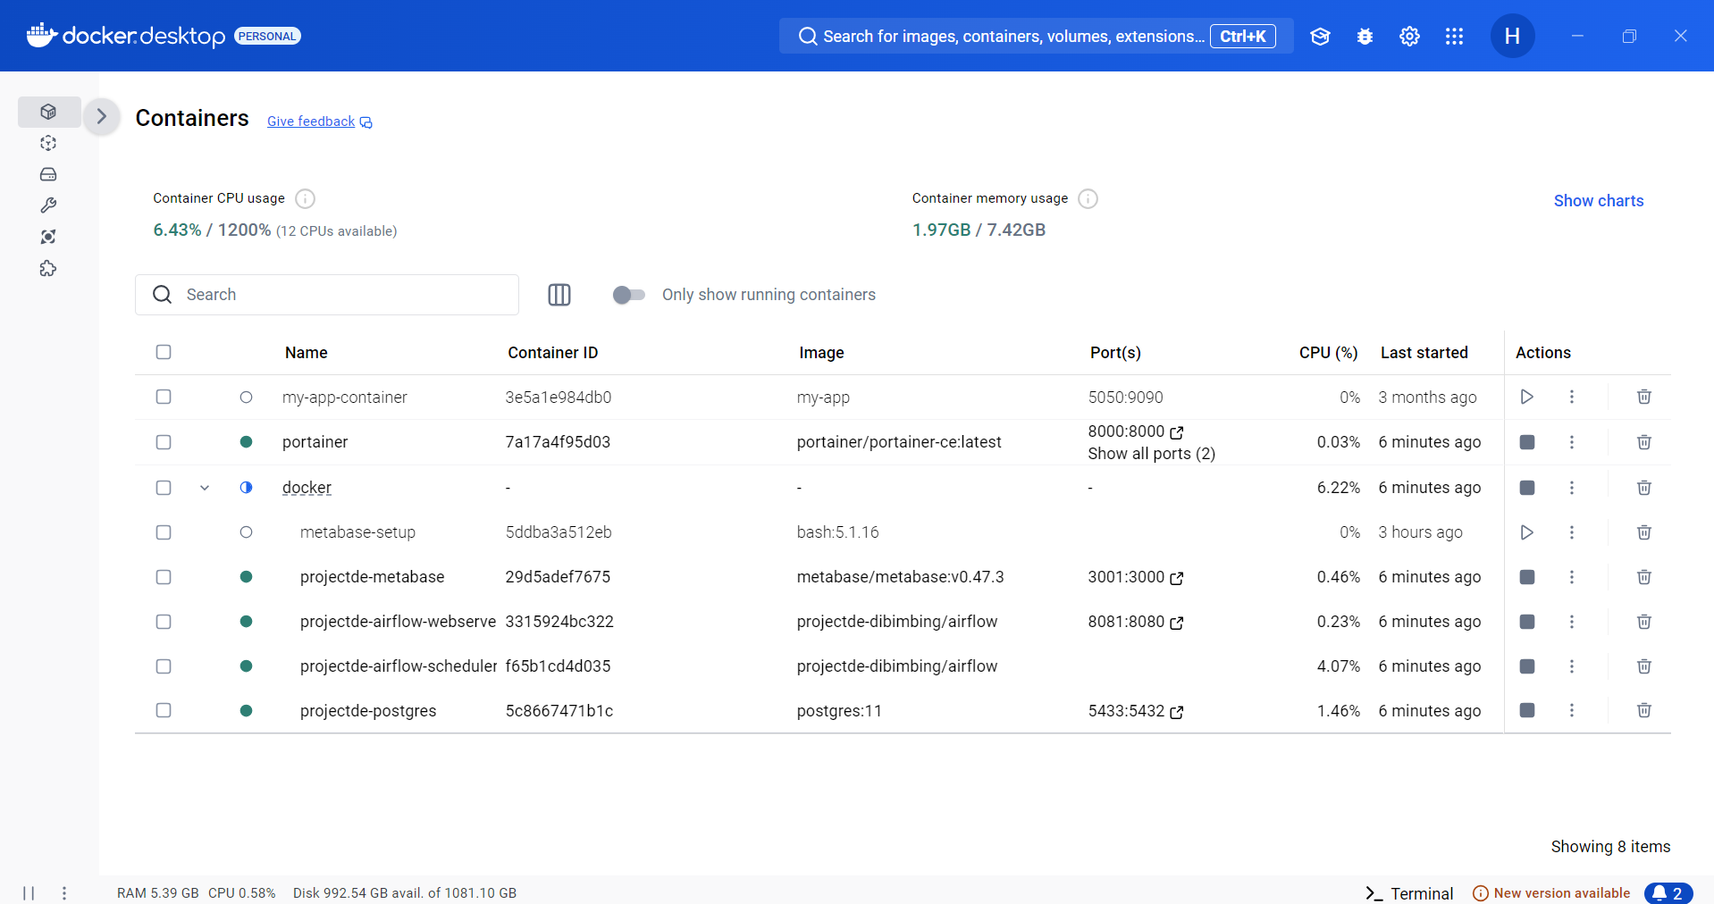

Slide 6
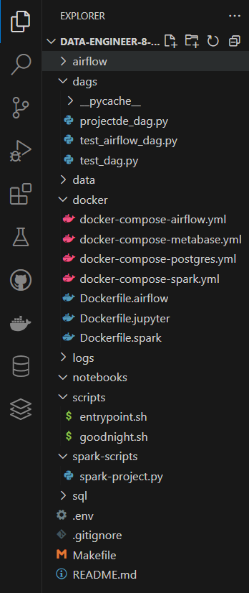

Slide 7
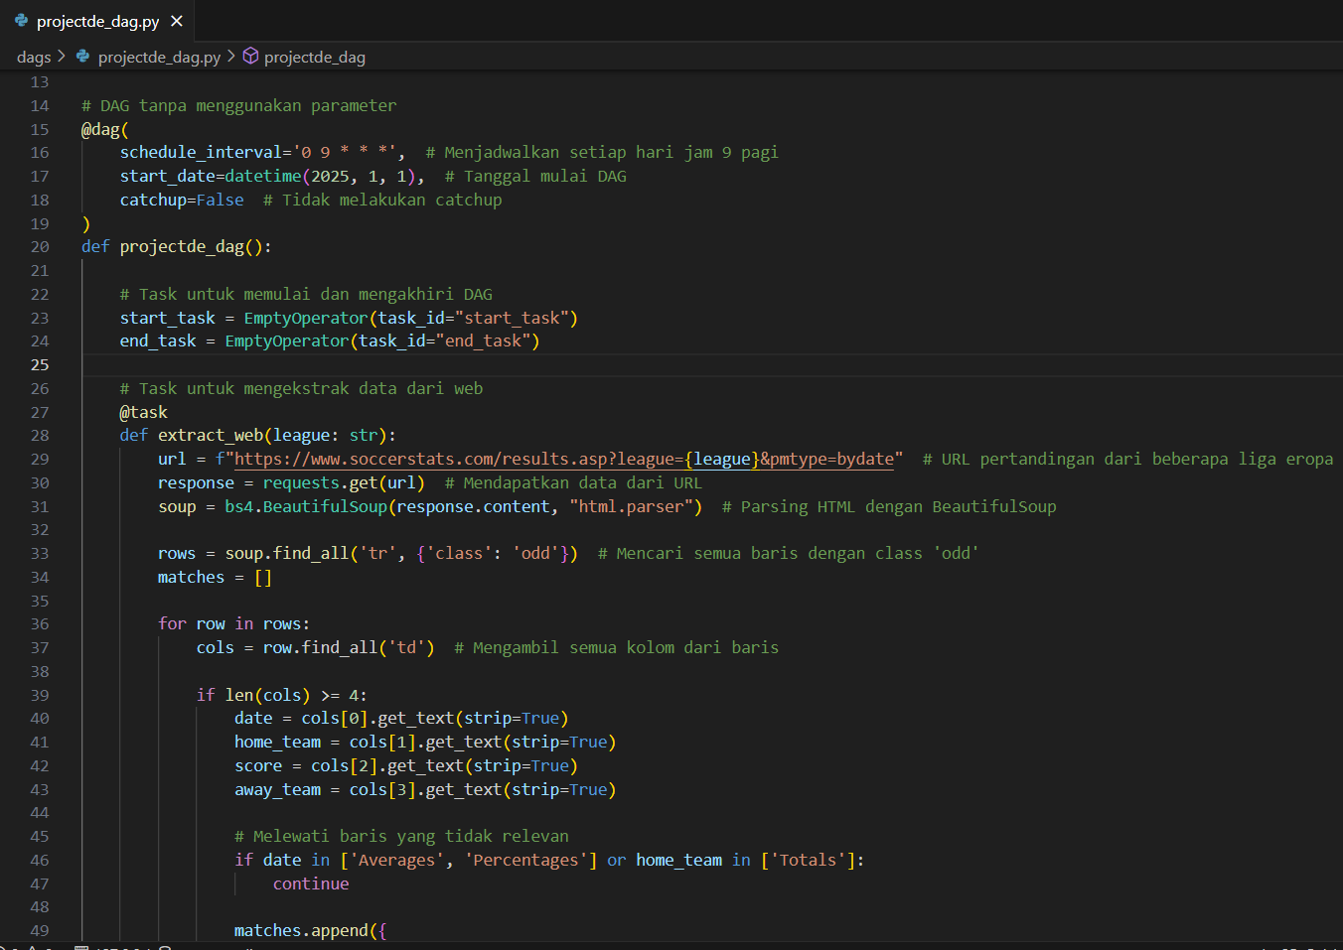

Slide 8
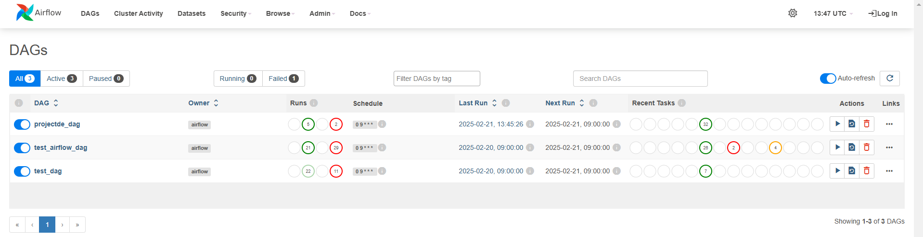

Slide 9
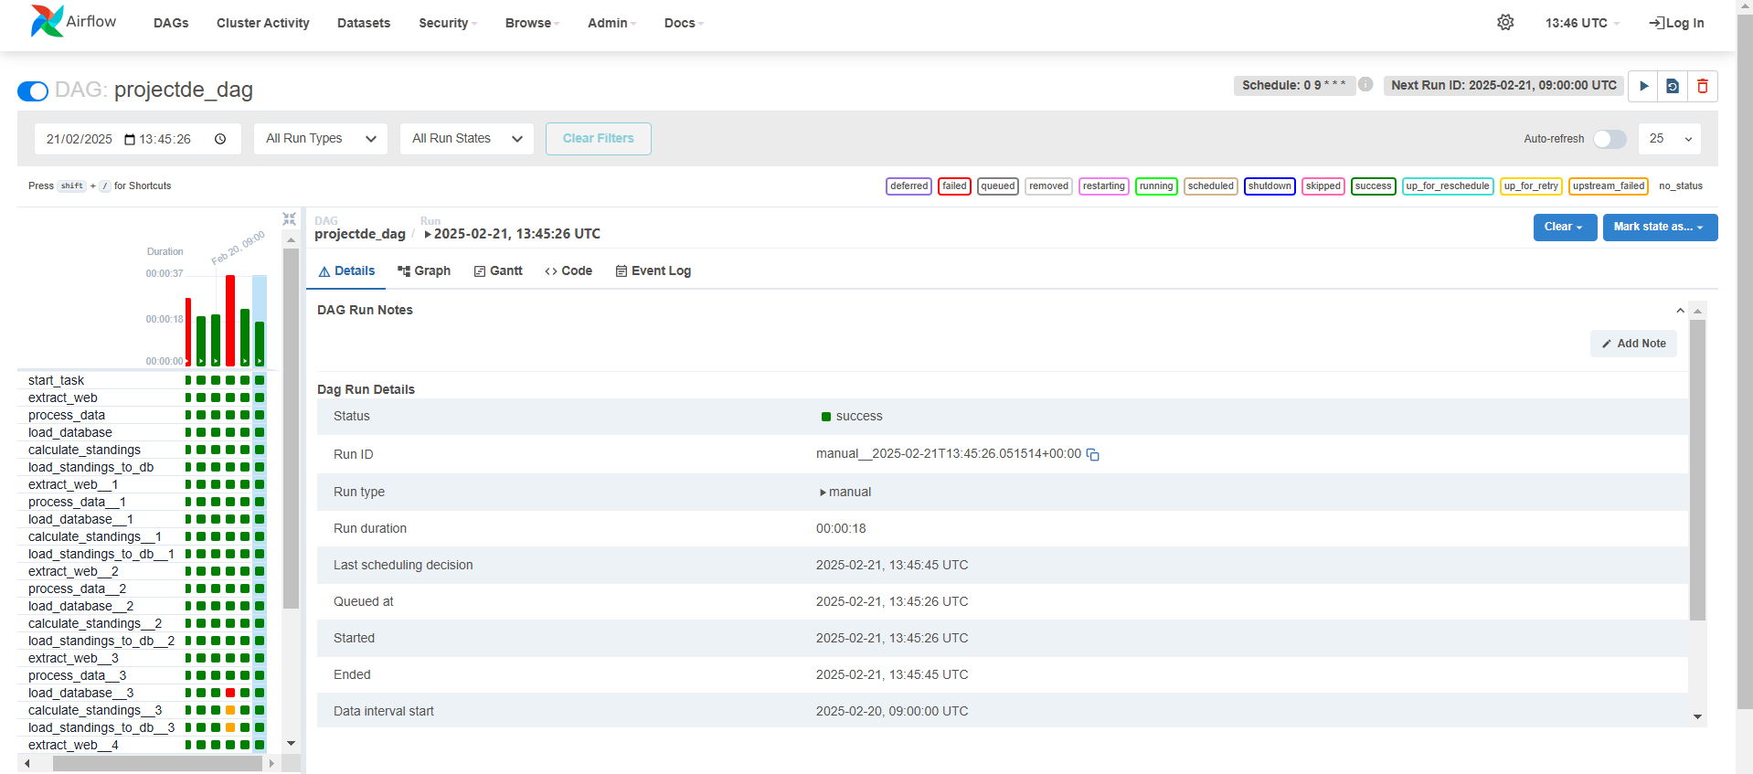

Slide 10
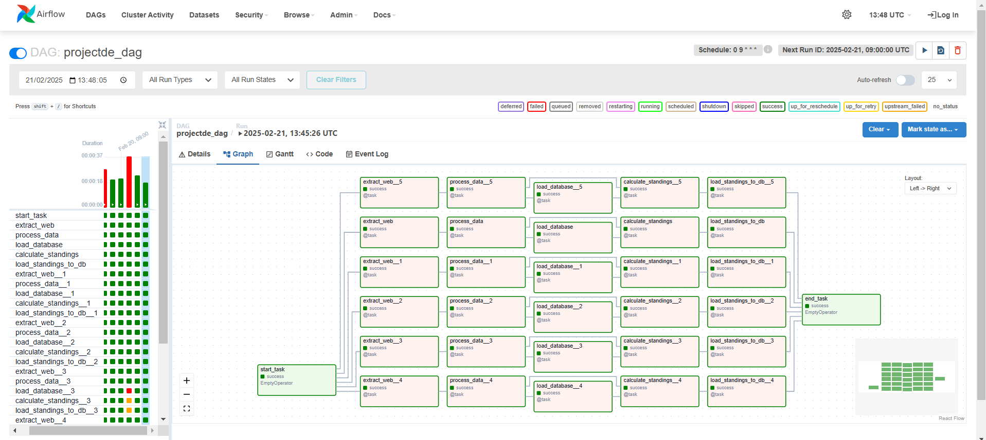

Slide 11
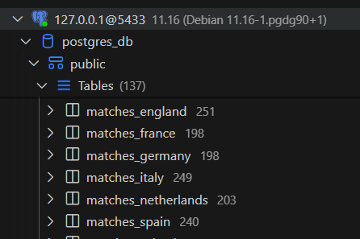
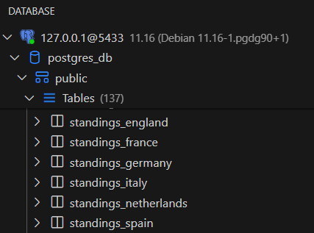

Slide 12
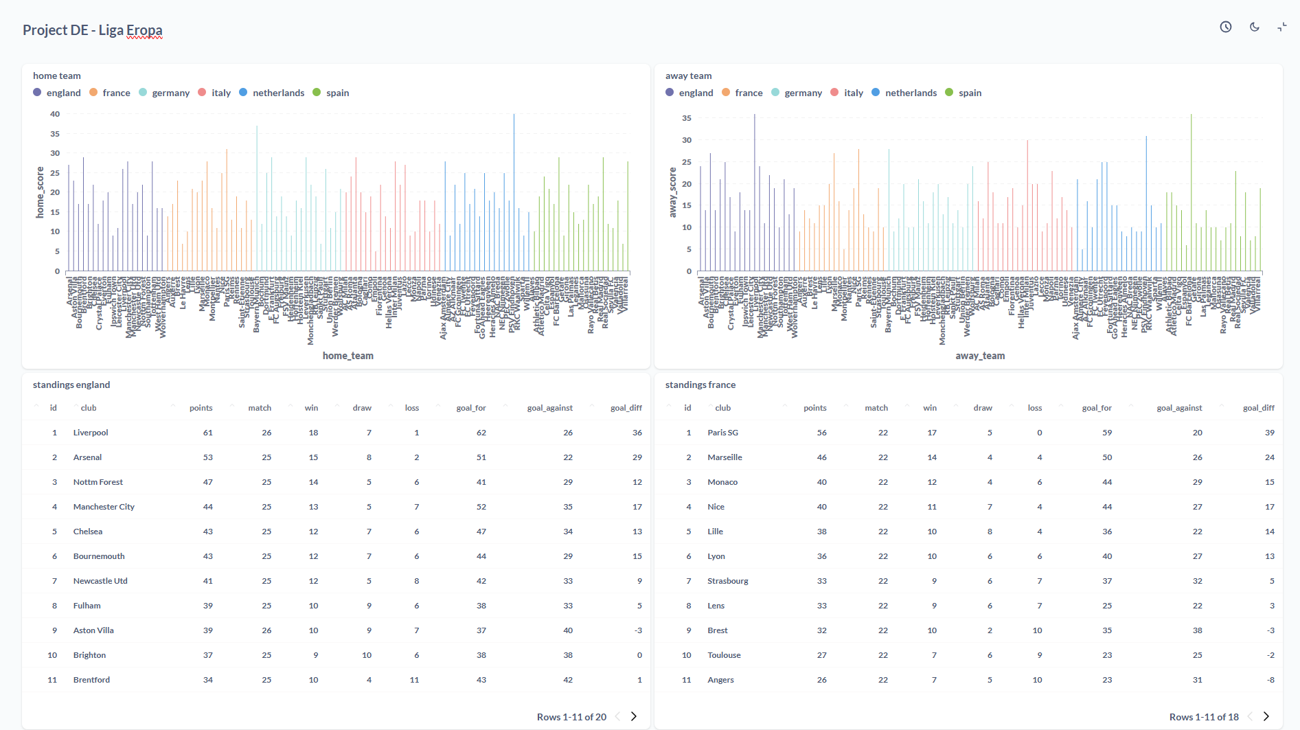

Slide 13
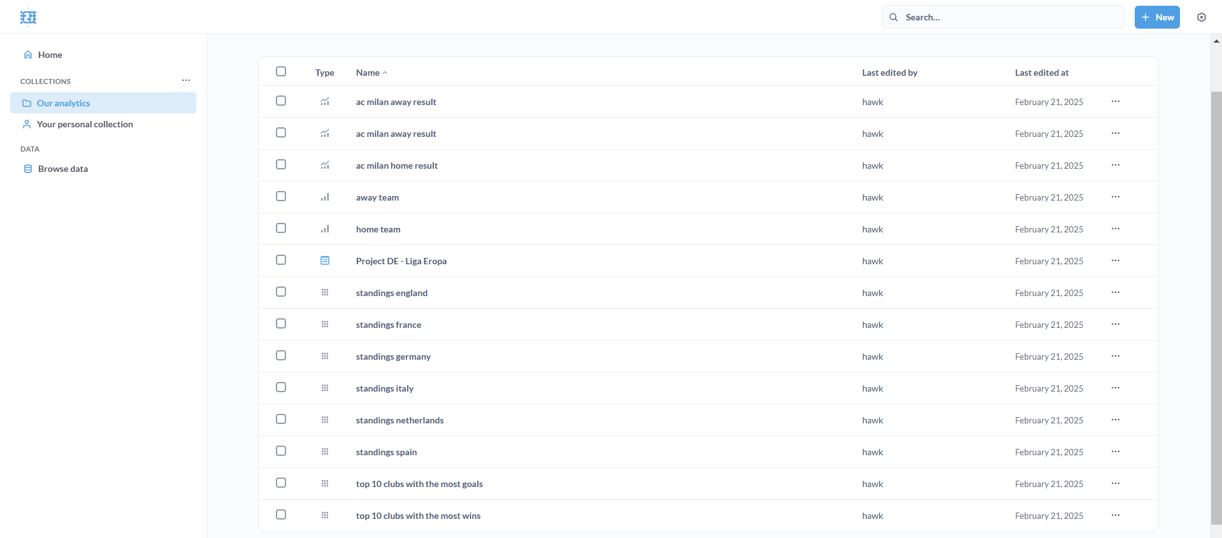

Slide 14


Terima kasih

